Slide 1
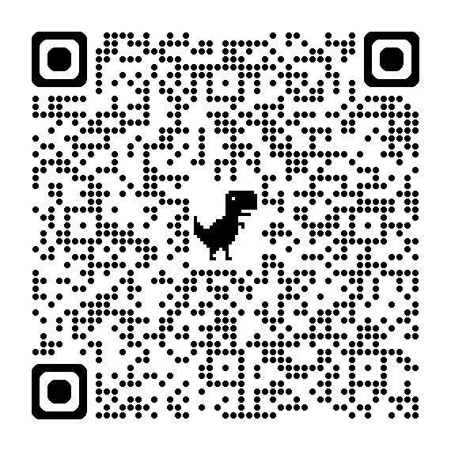
実験考察1
風船の上に本を乗せたら，風船はどうなった？
風船が本に与える力についてまで考えられるとなお良い．
https://forms.office.com/r/aRzn5guZGF

Slide 2
実験考察1
風船の上に本を乗せたら，風船はどうなった？
風船が本に与える力についてまで考えられるとなお良い．
https://forms.office.com/r/aRzn5guZGF

Slide 3

実験考察1

Slide 4
力の性質 No. 3
力は物体を
支える！

Slide 5
力の性質 No. 3
力は物体を
支える！

Slide 6
目には目を，歯には歯を…
1つの物体がもう一方の物体に力を加えると，同じ大きさ，逆向きの力がはたらく．
これを作用・反作用の法則という．

Slide 7
目には目を，歯には歯を…
1つの物体がもう一方の物体に力を加えると，同じ大きさ，逆向きの力がはたらく．
これを作用・反作用の法則という．

Slide 8

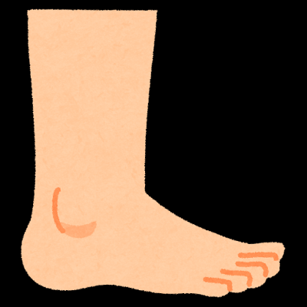
なぜ前に進めるのか？
拡大
反作用
地面が足を
押し返す
地面
作用
地面を蹴る
https://www.irasutoya.com

Slide 9
なぜ前に進めるのか？
拡大
反作用
地面が足を
押し返す
地面
作用
地面を蹴る
https://www.irasutoya.com

Slide 10
なぜ前に進めるのか？
拡大
反作用
地面
作用
https://www.irasutoya.com

Slide 11
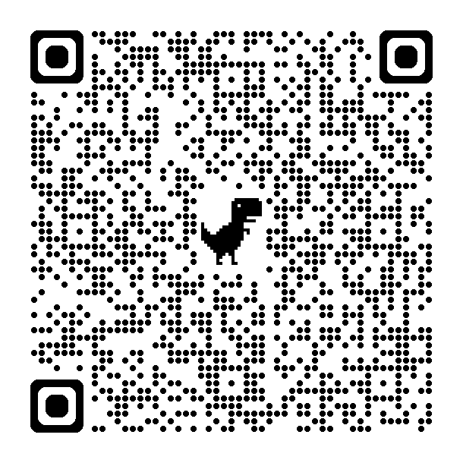
実験考察2
バネばかりを使った力のつり合い実験から，分かったことは？
厚紙の移動方向，バネばかりの力の向きと位置関係についてまで考えられるとなお良い．
https://forms.office.com/r/jwc9KG5T5r

Slide 12
実験考察2
バネばかりを使った力のつり合い実験から，分かったことは？
厚紙の移動方向，バネばかりの力の向きと位置関係についてまで考えられるとなお良い．
https://forms.office.com/r/jwc9KG5T5r

Slide 13
実験考察2

Slide 14
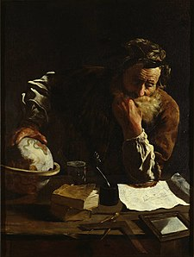
アルキメデス
（B.C. 287-212年）
我に支点を与えよ．
されば地球も動かさん．
（てこの原理）
^{[7]} https://ja.wikipedia.org/wiki/アルキメデス

Slide 15
アルキメデス
（B.C. 287-212年）
我に支点を与えよ．
されば地球も動かさん．
（てこの原理）
^{[7]} https://ja.wikipedia.org/wiki/アルキメデス

Slide 16
てこの原理
投石器に応用
海岸からローマ海軍の船を攻撃した．
船に大きな穴を開け海からの攻撃もうまくいかなかった．
支えている点
支点
力点
力を加えている点
作用点
力のはたらきが
起こる点
^{[8]} http://ktymtskz.my.coocan.jp/S/physic/phi2.htm

Slide 17
てこの原理
投石器に応用
海岸からローマ海軍の船を攻撃した．
船に大きな穴を開け海からの攻撃もうまくいかなかった．
支えている点
支点
力点
力を加えている点
作用点
力のはたらきが
起こる点
^{[8]} http://ktymtskz.my.coocan.jp/S/physic/phi2.htm

Slide 18
力は矢印である
力は物体で全体にはたらいているが，1本の矢印で表現する．
矢印の始点は作用点，向きは力の向き，長さは力の大きさを表している．

Slide 19
力は矢印である
力は物体で全体にはたらいているが，1本の矢印で表現する．
矢印の始点は作用点，向きは力の向き，長さは力の大きさを表している．

Slide 20


力は矢印である
作用点
力の大きさ
https://www.irasutoya.com

Slide 21
力は矢印である
作用点
力の大きさ
https://www.irasutoya.com

Slide 22
矢印はベクトル
「あの人と話のベクトルが違う．」
このときベクトルは，方向性という意味である．
数学上では，数と数の組で表される．

Slide 23
矢印はベクトル
「あの人と話のベクトルが違う．」
このときベクトルは，方向性という意味である．
数学上では，数と数の組で表される．

Slide 24
合力のベクトルを作図する
2つのベクトルの始点を合わせる．
平行移動可能
平行四辺形の対角線
寄道可能

Slide 25
合力のベクトルを作図する
2つのベクトルの始点を合わせる．
平行移動可能
平行四辺形の対角線
寄道可能

Slide 26
分力のベクトルを作図する
平行四辺形の対角線
作用線を合力の終点に向かって平行四辺形となるように描く．
作用線を元に分力を2つ描く．

Slide 27
分力のベクトルを作図する
平行四辺形の対角線
作用線を合力の終点に向かって平行四辺形となるように描く．
作用線を元に分力を2つ描く．

Slide 28
分力のベクトルを作図する
平行四辺形の対角線
作用線を合力の終点に向かって平行四辺形となるように描く．
作用線を元に分力を2つ描く．

Slide 29
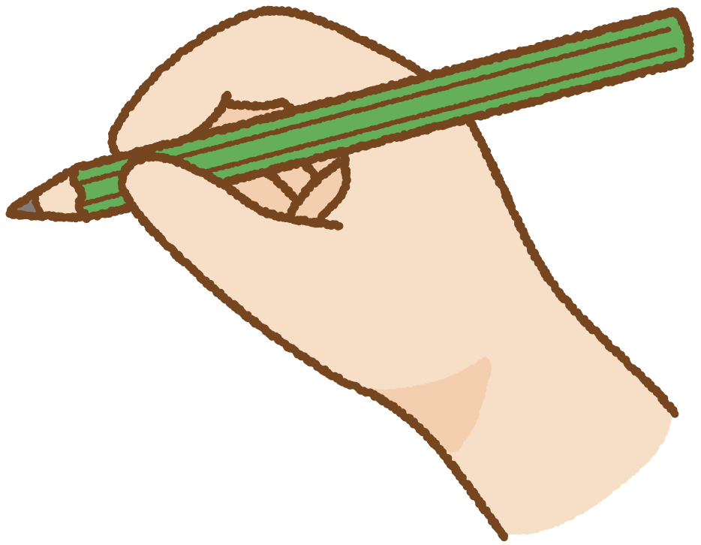
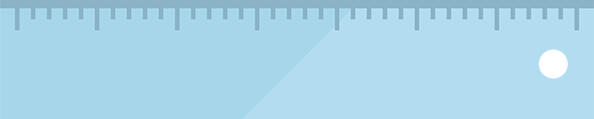
直線の引き方
シャープペンの芯を定規の縁にしっかりと当てる．
ペン先を真上から見ながら，引く方向に線を描く．
一定の強さで，線の濃さと太さがムラのないように．

Slide 30
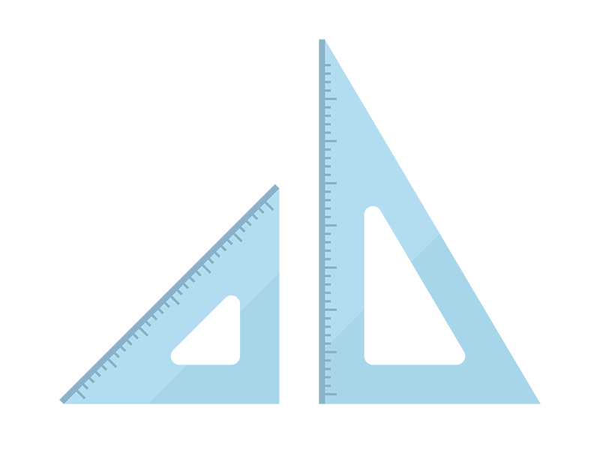
平行線の描き方
定規を2つ重ねる．
1つ直線を描く．
片方の定規を，スライドさせる．
もう一度，直線を描く．
この手順で平行線を描ける．
>
>
https://illustcenter.com/2021/12/21/rdesign_8759

Slide 31
平行線の描き方
定規を2つ重ねる．
1つ直線を描く．
https://illustcenter.com/2021/12/21/rdesign_8759

Slide 32
平行線の描き方
定規を2つ重ねる．
1つ直線を描く．
片方の定規を，スライドさせる．
もう一度，直線を描く．
この手順で平行線を描ける．
>
>
https://illustcenter.com/2021/12/21/rdesign_8759

Slide 33
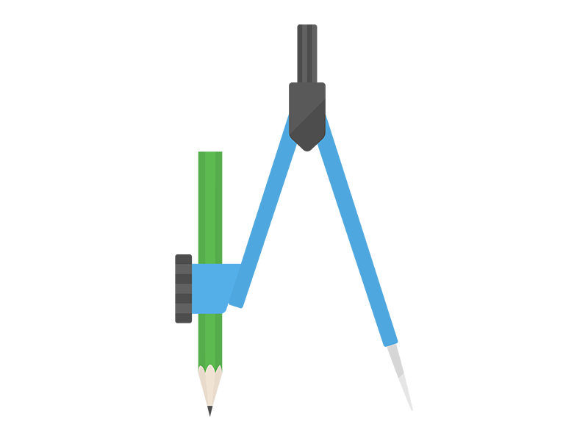
平行四辺形の描き方
コンパスを矢印の長さにする．
もう一方の矢印の終点に，針を刺す．
弧を描く．
同じことを繰り返す．
2つの弧の交点と原点を結ぶ．
https://illustcenter.com/2021/12/21/rdesign_8762

Slide 34
平行四辺形の描き方
コンパスを矢印の長さにする．
もう一方の矢印の終点に，針を刺す．
弧を描く．
https://illustcenter.com/2021/12/21/rdesign_8762

Slide 35
平行四辺形の描き方
コンパスを矢印の長さにする．
もう一方の矢印の終点に，針を刺す．
弧を描く．
同じことを繰り返す．
2つの弧の交点と原点を結ぶ．
https://illustcenter.com/2021/12/21/rdesign_8762

